Slide 1

Chào mừng các em đến với tiết Tiếng Việt - Lớp 2

Slide 2


Thứ Tư ngày 9 tháng 3 năm 2022
Tiếng Việt
Bài 16: Tạm biệt cánh cam (t1 + 2)

Slide 3




Khởi động

Slide 4
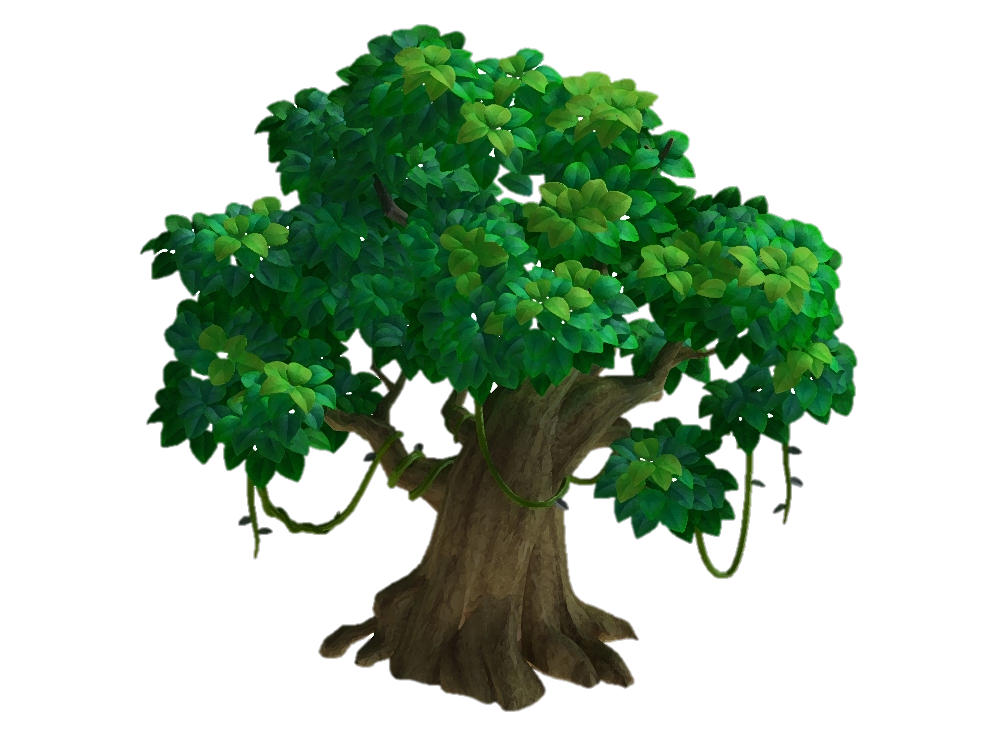

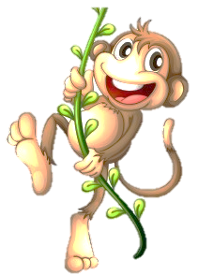


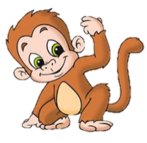





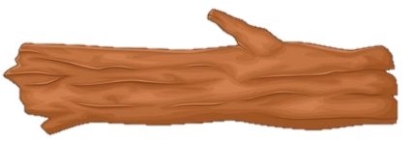



BẢO VỆ
RỪNG XANH

Slide 5



Trả lời đúng các câu hỏi
để giúp các chú khỉ
ngăn chặn hành vi
phá rừng của nhóm lâm tặc

Slide 6
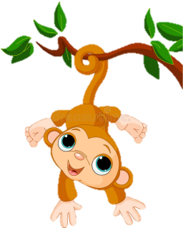
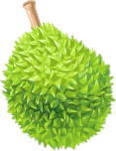
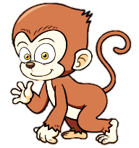
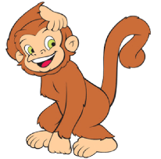

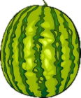
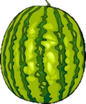
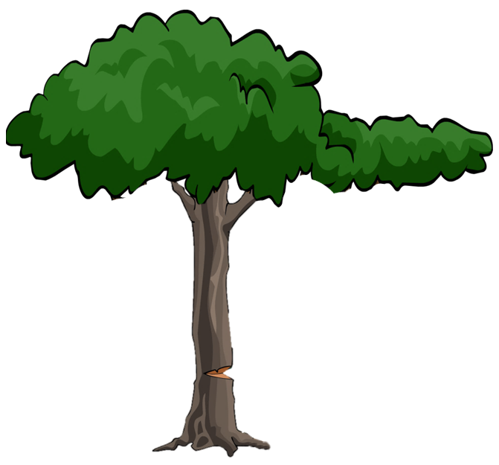


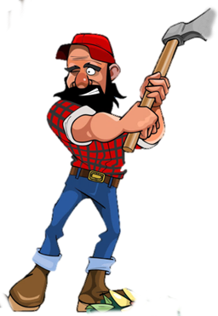
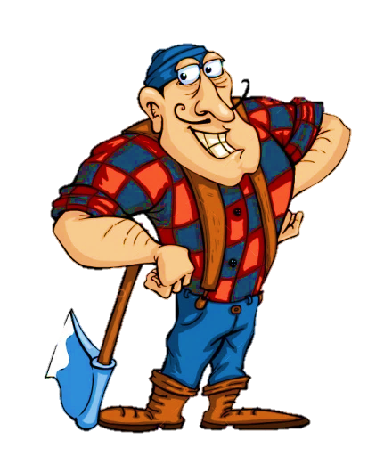
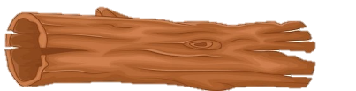




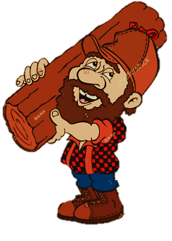
Đến bài mới
1
2
3
5
4

Slide 7
Bài trước em học là bài gì?
Những con sao biển

Slide 8
Bài Những con sao biển chia thành mấy đoạn?
3 đoạn

Slide 9
Cuộc gặp gỡ giữa cậu bé và người
đàn ông diễn ra vào buổi nào?
buổi chiều

Slide 10
Bị sóng đẩy lên bờ là nghĩa của từ
nào?
Dạt

Slide 11
Thủy triều là hiện tượng gì?
Hiện tượng nước biển dâng lên, rút xuống một vài lần trong ngày

Slide 12
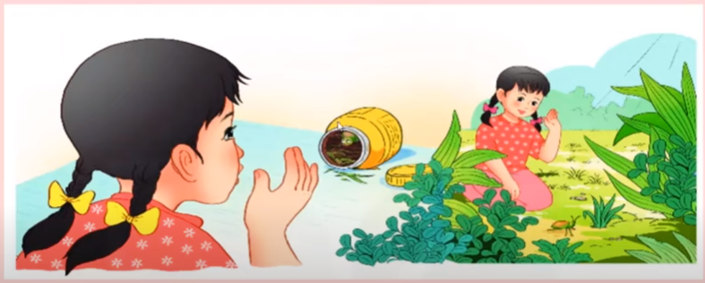
1. Nhìn tranh, đoán xem chuyện gì đã xảy ra với cánh cam.

Slide 13
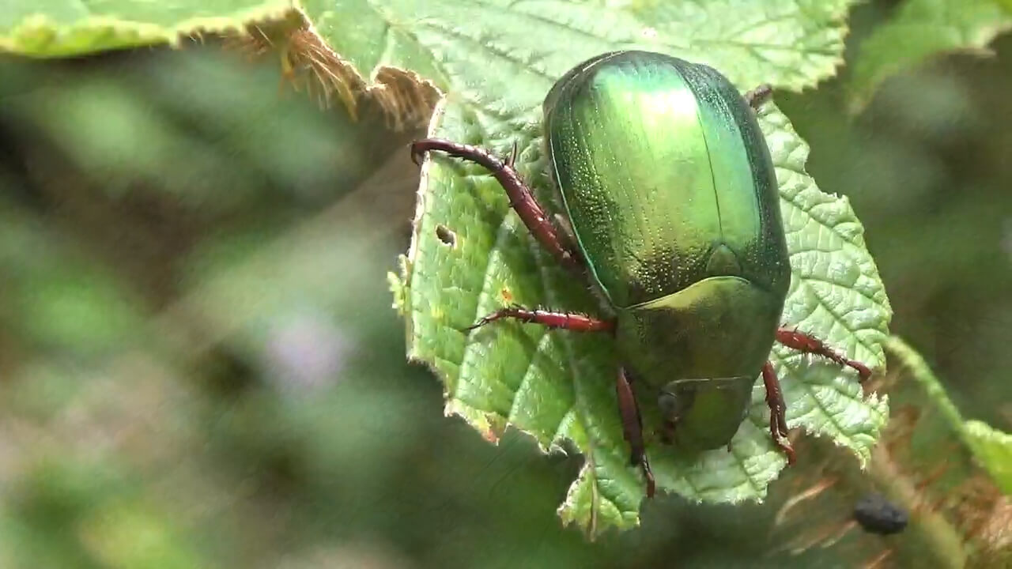
TẠM BIỆT CÁNH CAM
Chú cánh cam đi lạc vào nhà Bống. Chân chú bị thương, bước đi tập tễnh. Bống thương quá, đặt cánh cam vào một chiếc lọ nhỏ đựng đầy cỏ. Từ ngày đó, cánh cam trở thành người bạn nhỏ xíu của Bống.
cánh cam
Cánh cam có đôi cánh xanh biếc, óng ánh dưới ánh nắng mặt trời. Mỗi khi nghe tiếng động, chú khệ nệ ôm cái bụng tròn lẳn, trốn vào đám cỏ rối. Bống chăm sóc cánh cam rất cẩn thận. Hằng ngày, em đều bỏ vào chiếc lọ một chút nước và những ngọn cỏ xanh non.
Nhưng Bống cảm thấy cánh cam vẫn có vẻ ngơ ngác, không vui, chắc chú nhớ nhà và nhớ bạn bè. Đoán vậy, Bống mang cánh cam thả ra bãi cỏ sau nhà. Tạm biệt cánh cam nhỏ, Bống hi vọng chú sẽ tìm được đường về căn nhà thân thương của mình.
(Minh Đăng)

Slide 14
TẠM BIỆT CÁNH CAM
Chú cánh cam đi lạc vào nhà Bống. Chân chú bị thương, bước đi tập tễnh. Bống thương quá, đặt cánh cam vào một chiếc lọ nhỏ đựng đầy cỏ. Từ ngày đó, cánh cam trở thành người bạn nhỏ xíu của Bống.
tập
tễnh
óng ánh
Cánh cam có đôi cánh xanh biếc, óng ánh dưới ánh nắng mặt trời. Mỗi khi nghe tiếng động, chú khệ nệ ôm cái bụng tròn lẳn, trốn vào đám cỏ rối. Bống chăm sóc cánh cam rất cẩn thận. Hằng ngày, em đều bỏ vào chiếc lọ một chút nước và những ngọn cỏ xanh non.
khệ nệ
Nhưng Bống cảm thấy cánh cam vẫn có vẻ ngơ ngác, không vui, chắc chú nhớ nhà và nhớ bạn bè. Đoán vậy, Bống mang cánh cam thả ra bãi cỏ sau nhà. Tạm biệt cánh cam nhỏ, Bống hi vọng chú sẽ tìm được đường về căn nhà thân thương của mình.
(Minh Đăng)
Óng ánh: phản chiếu ánh sáng lấp lánh, trông đẹp mắt.
Tập tễnh: dáng đi không cân, bên cao bên thấp.
Khệ nệ : dáng đi chậm chạp như phải mang vác nặng.

Slide 15
TẠM BIỆT CÁNH CAM
Chú cánh cam đi lạc vào nhà Bống. Chân chú bị thương, bước đi tập tễnh. Bống thương quá, đặt cánh cam vào một chiếc lọ nhỏ đựng đầy cỏ. Từ ngày đó, cánh cam trở thành người bạn nhỏ xíu của Bống.
1
Cánh cam có đôi cánh xanh biếc, óng ánh dưới ánh nắng mặt trời. Mỗi khi nghe tiếng động, chú khệ nệ ôm cái bụng tròn lẳn, trốn vào đám cỏ rối. Bống chăm sóc cánh cam rất cẩn thận. Hằng ngày, em đều bỏ vào chiếc lọ một chút nước và những ngọn cỏ xanh non.
2
Nhưng Bống cảm thấy cánh cam vẫn có vẻ ngơ ngác, không vui, chắc chú nhớ nhà và nhớ bạn bè. Đoán vậy, Bống mang cánh cam thả ra bãi cỏ sau nhà. Tạm biệt cánh cam nhỏ, Bống hi vọng chú sẽ tìm được đường về căn nhà thân thương của mình.
(Minh Đăng)
3

Slide 16
Ngắt nghỉ
Hằng ngày, em đều bỏ vào chiếc lọ một chút nước và những ngọn cỏ xanh non.
Nhưng Bống cảm thấy cánh cam vẫn có vẻ ngơ ngác, không vui, chắc chú nhớ nhà và nhớ bạn bè.

Slide 17
TẠM BIỆT CÁNH CAM
Chú cánh cam đi lạc vào nhà Bống. Chân chú bị thương, bước đi tập tễnh. Bống thương quá, đặt cánh cam vào một chiếc lọ nhỏ đựng đầy cỏ. Từ ngày đó, cánh cam trở thành người bạn nhỏ xíu của Bống.
1
Cánh cam có đôi cánh xanh biếc, óng ánh dưới ánh nắng mặt trời. Mỗi khi nghe tiếng động, chú khệ nệ ôm cái bụng tròn lẳn, trốn vào đám cỏ rối. Bống chăm sóc cánh cam rất cẩn thận. Hằng ngày, em đều bỏ vào chiếc lọ một chút nước và những ngọn cỏ xanh non.
2
Nhưng Bống cảm thấy cánh cam vẫn có vẻ ngơ ngác, không vui, chắc chú nhớ nhà và nhớ bạn bè. Đoán vậy, Bống mang cánh cam thả ra bãi cỏ sau nhà. Tạm biệt cánh cam nhỏ, Bống hi vọng chú sẽ tìm được đường về căn nhà thân thương của mình.
(Minh Đăng)
3
Đọc nối tiếp đoạn
Đọc đoạn trong nhóm

Slide 18




LUYỆN ĐỌC NHÓM

Slide 19
TẠM BIỆT CÁNH CAM
Chú cánh cam đi lạc vào nhà Bống. Chân chú bị thương, bước đi tập tễnh. Bống thương quá, đặt cánh cam vào một chiếc lọ nhỏ đựng đầy cỏ. Từ ngày đó, cánh cam trở thành người bạn nhỏ xíu của Bống.
1
Cánh cam có đôi cánh xanh biếc, óng ánh dưới ánh nắng mặt trời. Mỗi khi nghe tiếng động, chú khệ nệ ôm cái bụng tròn lẳn, trốn vào đám cỏ rối. Bống chăm sóc cánh cam rất cẩn thận. Hằng ngày, em đều bỏ vào chiếc lọ một chút nước và những ngọn cỏ xanh non.
2
Nhưng Bống cảm thấy cánh cam vẫn có vẻ ngơ ngác, không vui, chắc chú nhớ nhà và nhớ bạn bè. Đoán vậy, Bống mang cánh cam thả ra bãi cỏ sau nhà. Tạm biệt cánh cam nhỏ, Bống hi vọng chú sẽ tìm được đường về căn nhà thân thương của mình.
(Minh Đăng)
3
Đọc cả bài
Hai nhóm đọc bài

Slide 20


Slide 21
1. Bống làm gì khi thấy cánh cam bị thương?
Chú cánh cam đi lạc vào nhà Bống. Chân chú bị thương, bước đi tập tễnh. Bống thương quá, đặt cánh cam vào một chiếc lọ nhỏ đựng đầy cỏ. Từ ngày đó, cánh cam trở thành người bạn nhỏ xíu của Bống.

Slide 22
2. Bống chăm sóc cánh cam như thế nào?
Câu văn nào cho em biết điều đó?
Cánh cam có đôi cánh xanh biếc, óng ánh dưới ánh nắng mặt trời. Mỗi khi nghe tiếng động, chú khệ nệ ôm cái bụng tròn lẳn, trốn vào đám cỏ rối. Bống chăm sóc cánh cam rất cẩn thận. Hằng ngày, em đều bỏ vào chiếc lọ một chút nước và những ngọn cỏ xanh non.

Slide 23
3. Vì sao Bống thả cánh cam đi?
Nhưng Bống cảm thấy cánh cam vẫn có vẻ ngơ ngác, không vui, chắc chú nhớ nhà và nhớ bạn bè. Đoán vậy, Bống mang cánh cam thả ra bãi cỏ sau nhà. Tạm biệt cánh cam nhỏ, Bống hi vọng chú sẽ tìm được đường về căn nhà thân thương của mình.
Bống nghĩ bãi cỏ mới là nơi sống phù hợp với cánh cam
Vì Bống thương cánh cam không có bạn bè và gia đình.

Slide 24
bừng tỉnh sau giấc ngủ đông.
4. Nếu là Bống, em có thả cánh cam đi không? Vì sao?

Slide 25
TẠM BIỆT CÁNH CAM
Chú cánh cam đi lạc vào nhà Bống. Chân chú bị thương, bước đi tập tễnh. Bống thương quá, đặt cánh cam vào một chiếc lọ nhỏ đựng đầy cỏ. Từ ngày đó, cánh cam trở thành người bạn nhỏ xíu của Bống.
Cánh cam có đôi cánh xanh biếc, óng ánh dưới ánh nắng mặt trời. Mỗi khi nghe tiếng động, chú khệ nệ ôm cái bụng tròn lẳn, trốn vào đám cỏ rối. Bống chăm sóc cánh cam rất cẩn thận. Hằng ngày, em đều bỏ vào chiếc lọ một chút nước và những ngọn cỏ xanh non.
Nhưng Bống cảm thấy cánh cam vẫn có vẻ ngơ ngác, không vui, chắc chú nhớ nhà và nhớ bạn bè. Đoán vậy, Bống mang cánh cam thả ra bãi cỏ sau nhà. Tạm biệt cánh cam nhỏ, Bống hi vọng chú sẽ tìm được đường về căn nhà thân thương của mình.
(Minh Đăng)
Đọc lại bài

Slide 26


Slide 27

Cánh cam có đôi cánh xanh biếc, óng ánh dưới ánh nắng mặt trời. Mỗi khi nghe tiếng động, chú khệ nệ ôm cái bụng tròn lẳn, trốn vào đám cỏ rối. Bống chăm sóc cánh cam rất cẩn thận. Hằng ngày, em đều bỏ vào chiếc lọ một chút nước và những ngọn cỏ xanh non.
1. Những từ nào dưới đây được dùng trong bài để miêu tả cánh cam?
xanh biếc
óng ánh
khệ nệ
tròn lẳn
thân thương

Slide 28


2. Thay bạn Bống, em hãy nói lời động viên, an ủi cánh cam khi bị thương.
Cánh cam ơi, cậu đừng lo lắng quá. Cậu sẽ nhanh khỏi lại thôi mà.
Cánh cam đừng buồn nhé, tớ sẽ chăm sóc cho bạn. Bạn có đau không?
Tớ biết là cậu đang đau. Cậu sẽ khỏe lại thôi mà!

Slide 29

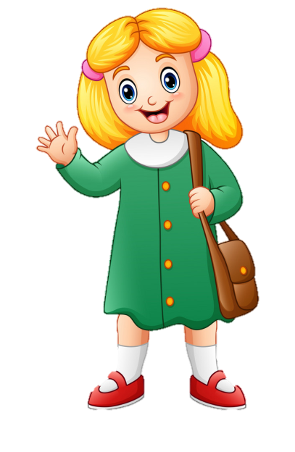
3. Nếu thấy bạn đang buồn, em sẽ nói gì?
Đừng buồn, cậu thử tìm lại xem, biết đâu lại tìm được.
Tớ làm mất cái bút mẹ mới mua cho
An ơi, sao cậu lại buồn thế?

Slide 30



Củng cố bài học

